Slide 1

第二章 线性表
邹磊
zoulei@pku.edu.cn
北京大学王选计算机所

Slide 2
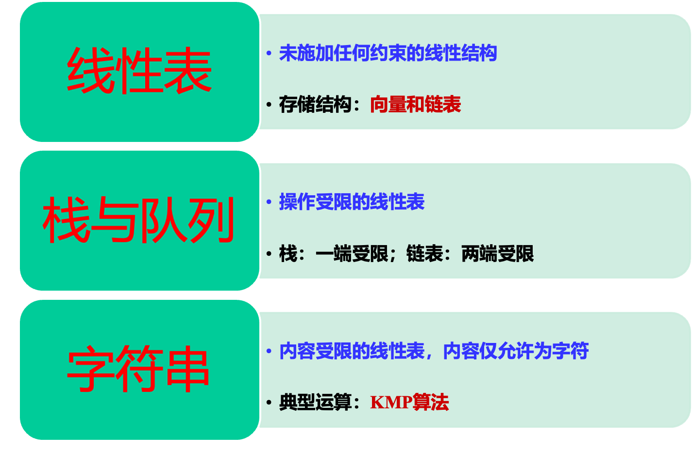
内容概要

Slide 3

2.1 线性表
线性表的概念
线性表的存储结构
  顺序表—向量
  链表
线性表的典型操作

Slide 4
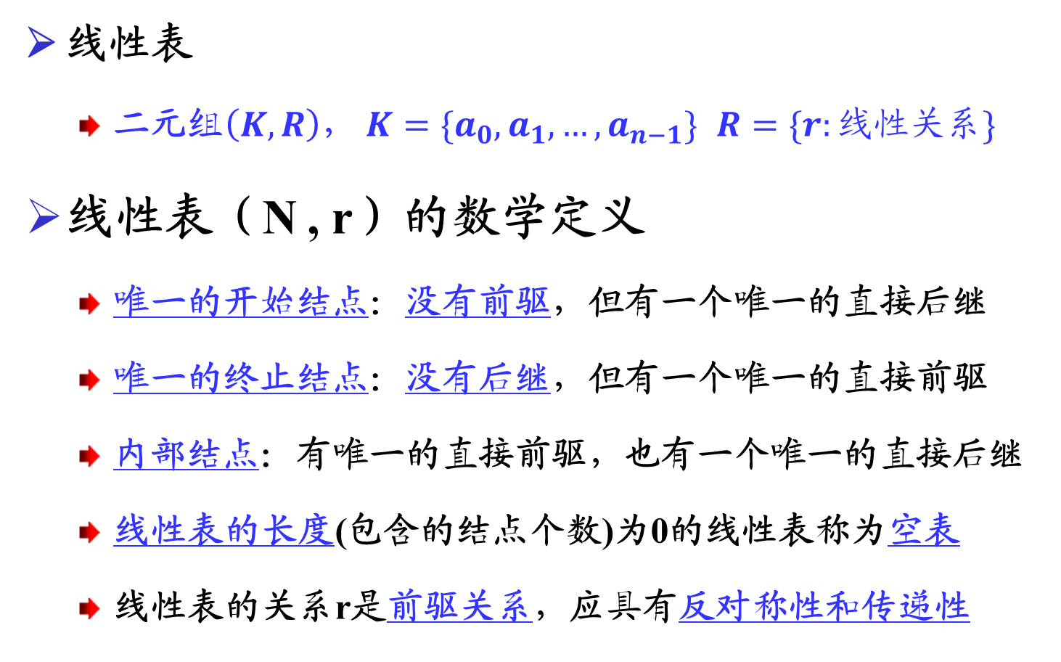
线性表的概念
Notes:
反对称性: 集合 X 上的二元关系 R 是反对称的，当且仅当对于X里的任意元素a, b，若a R-关系于 b 且 b R-关系于 a，则a=b。
例如：
设X={1,2,3}，X上的两个二元关系为R₁={(1,1),(1,2),(2,3),(3,1)}, R₂={(1,2),(2,1),(2,3),(3,1)}。R₁是反对称的，R₂则不然
传递性：若a 关系到 b 且 b 关系到 c， 则 a 关系到 c。

Slide 5
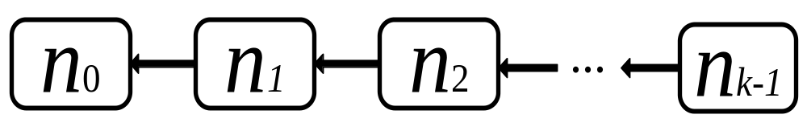
举例
开始节点（首结点）
内部节点
终止节点（尾结点）
n2的前驱
n1的后继
长度为k
要求：内部结点具有相同的数据类型
每个元素都有自己的位置【0，n-1】

Slide 6

线性表运算分类
list()：创建线性表的一个实例（即构造函数）
~list()：线性表消亡（即析构函数）
获取有关当前线性表的信息
  位置寻内容，内容找位置
访问线性表并改变线性表的内容或结构
  插入、删除、更改等
线性表的辅助性管理操作
  游标、当前长度

Slide 7
线性表ADT
template<class T>
class List { //线性表类模板list，模板参数T
void clear() ; //置空线性表
bool isEmpty(); //线性表为空返回true；
void append(const T value) //表尾添加元素value，表长加1；
void insert(int p, T value) ; //在p处插入value，表长加1；
void delete(int p); //删去第p元素，表长减1；
bool getPos(int &p, T value) //查找value，并返回其位置；
bool getvalue(const int p, T & value); //把p位置的值返到value
bool setvalue(const int p, T & value); //用value修改p处值；
}

Slide 8
存储结构
定长、静态的存储结构
  又称为向量型的一维数组结构
  地址相邻表达线性关系，存储在连续的地址空间，随机访问，但长度固定
变长、动态的存储结构
  链式存储结构
    指针指向表达线性关系
  动态数组
    提供空间表管理，为长度变化提供方法，长度增大，可申请大空间
Notes:
顺序文件的修改
1．顺序文件的修改操作
由于文件中的记录不能像向量空间的数据那样"移动"，故只能通过复制整个文件的方法实现插人、删除和修改等更新操作。
2．批量处理方式实现顺序文件的更新
（1）批量处理方式工作原理：
① 把所有对顺序文件(以下称主文件)的更新请求，都放入一个较小的事务文件中。
② 当事务文件变得足够大时，将事务文件按主关键字排序，
③ 再按事务文件对主文件进行一次全面的更新，产生一个新的主文件。
④ 最后，清空事务文件，以便积累此后的更新内容。

Slide 9
2.2 顺序表—向量
顺序表(Sequential list)，又称向量(Vector)
采用定长的一维数组存储结构
主要特性:
  元素的类型相同
  存储在连续的空间中，每个元素唯一的索引值（下标），读写元素方便
  使用常数作为向量长度，程序运行时保持不变

Slide 10
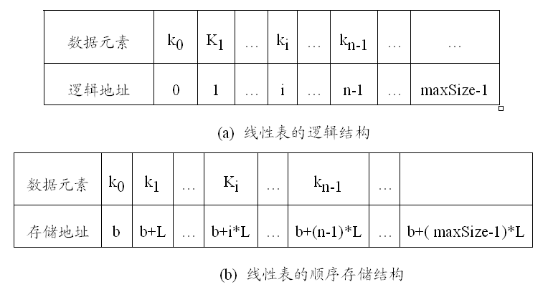
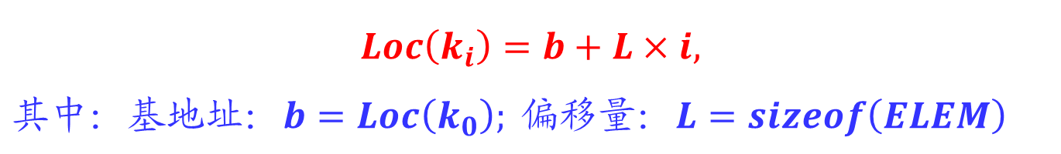
逻辑和存储结构

Slide 11
向量的类定义
enum Boolean {False,True};
const int Max_length = 100;
Template <class T> //假定顺序表的元素类型T
class list { //顺序表，向量
private :
T* nodelist; //私有变量，存储顺序表实例的向量
int maxSize; //私有变量，顺序表实例的最大长度
int curLen; //私有变量，顺序表实例的当前长度
int position; //私有变量，当前处理位置
public:
list(const int size); //构造算子，实参是表实例的最大长度
~list(); //析构算子，用于将该表实例删去

Slide 12
arrList(const int size) {// 创建一个新顺序表，参数为表实例的最大长度
maxSize = size;
aList = new T[maxSize];
curLen = position = 0;
}
~arrList() { // 析构函数，用于消除该表实例
delete [] aList;
}
void clear() { // 将顺序表存储的内容清除，成为空表
delete [] aList;
curLen = position = 0;
aList = new T[maxSize];}

Slide 13
void clear(); //将顺序表存储的内容清除，成为空表
int length(); //返回此顺序表的当前实际长度
bool append(const T value); //表尾增一新元素，表长加1
bool insert(const int p, const T value); //在p位置插入值value，表长加1
bool delete(const int p); //删去位置p的元素，表长减1；
bool setValue(int p, const T value); //用value修改位置p的元素值
bool getvalue(const int p, T & value); //把p位置值返回到变量value中
// 查找值为value的元素，并返回第1次出现的位置
bool getPos(int &p, const T value);
}

Slide 14
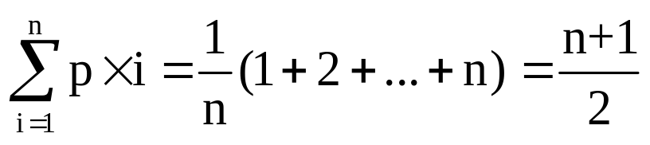

查找元素
目的: 查找某个值的位置
template <class T> // 假定顺序表的元素类型为T
bool arrList<T> :: getPos (int & p, const T value) {
int i; // 元素下标
for (i = 0; i < n; i++) // 依次比较
if (value == aList[i]) { // 下标为i的元素与value相等
p = i; // 将下标由参数p返回
return true;
}
return false; // 顺序表没有元素值为value的元素
}
O(n)

Slide 15
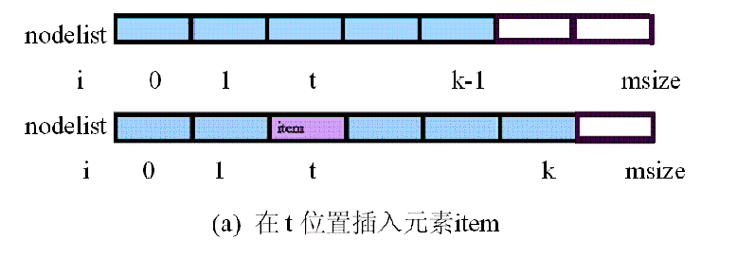
插入元素运算
bool insert(const int p, const T vlaue)
  在当前下标 p= t 位置插入元素新值value
curr_len=k
条件判断： 1、当前下标[0，curr_len]；（是否越界？）
2、当前长度（<msize）（是否溢出？）
3、要先移动，腾出空间，再插入！
Notes:
插入操作
首先，要看当前向量是不是已经满了，即curr_len=msize；当前插入位置是不是超过了curr_len；
然后，从curr_len到t的位置移动元素；
下一步，是插入元素；
最后，修改辅助变量：当前长度值。

Slide 16
插入算法
template <class T> // 假定顺序表的元素类型为T
bool arrList<T> :: insert(int p, const T value) {
int i;
if (curLen >= maxSize) // 检查顺序表是否溢出
return false;
if (p < 0 || p > curLen) // 检查插入位置是否合法
return false;
for (i = curLen; i > p; i--)
aList[i] = aList[i-1]; // 从表尾curLen -1起往右移动直到p
aList[p] = value; // 位置p处插入新元素
curLen++; // 表的实际长度增1
return true;
}
Notes:
条件运算的比较，在做复杂性分析的时候，一般不做考虑；

Slide 17
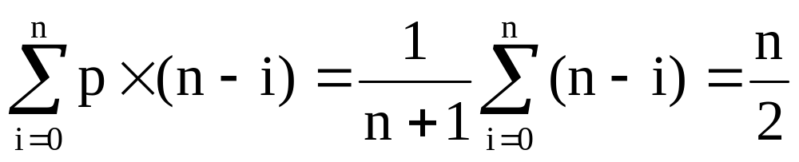
算法执行时间
主要代价
  元素的移动
元素总个数为n，各个位置插入的概率相等为p＝1/(n+1)
平均移动元素次数为
总时间开销估计为 O(n)

Slide 18
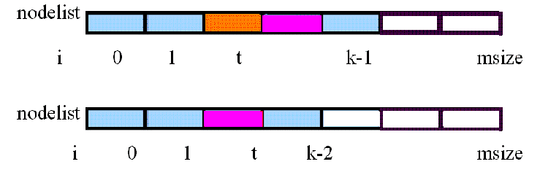
删除元素运算
Delete (const int p)
  下标t位置值作为返回值，并删去该元素
条件判断： 1、当前下标[0，curr_len）删除位置是否有效？
2、当前长度（>0）是否向下溢出？
3、删除后，t后元素向前依次移动！

Slide 19
删除算法
template <class T> // 顺序表的元素类型为T
bool arrList<T> :: delete(int p) {
  int i;
  if (curLen <= 0 ) // 检查顺序表是否为空
  return false ;
  if (p < 0 || p > curLen-1) // 检查删除位置是否合法
  return false ;
  for (i = p; i < curLen-1; i++)
  aList[i] = aList[i+1]; // 从位置p开始每个元素左移直到curLen,
  curLen--; // 表的实际长度减1
  return true;
}

Slide 20
算法时间代价
与插入操作相似，O(n)
顺序表读取元素方便，时间代价为O(1)
但插入、删除操作则付出时间代价O(n)

Slide 21

2.3 链表(Linked List)
链表(linked list)
  指针指向保持前驱关系，节点不必物理相邻
  动态申请/释放空间，长度动态变化（插入/删除）
在非线性结构（如树、图）中的应用
分类
  单链表
  双链表
  循环链表

Slide 22
单链表
结点类型以及变量说明
  struct ListNode
  {
  ELEM data； //存放线性表结点的数据;
  ListNode * next; //存放指向后继结点的指针；
  };
  typedef ListNode * ListPtr;
  ListPtr head, tail; // head是分别指向单链表头、尾结点的指针；
Notes:
通过指针把它的一串存储结点链接成一个链
存储结点由两部分组成：
data字段
link字段
访问要求
访问链表中的一个节点，必须从头（first）开始，找到该元素节点的位置。复杂度是O(k)级别

Slide 23
类型定义
template <class T> class lnkList : public List<T> {
private:
Link<T> *head, tail; // 单链表的头、尾指针
Link<T> *setPos(int p); // 返回线性表指向第p个元素的指针值
public:
lnkList(ints); // 构造函数
~lnkList(); // 析构函数
bool isEmpty(); // 判断链表是否为空
void clear(); // 将链表存储的内容清除，成为空表
int length(); // 返回此顺序表的当前实际长度
bool append(T value); // 在表尾添加一个元素value，表的长度增1
bool insert(int p, T value); // 在位置p插入一个元素value，表的长度增1
bool delete(int p); // 删除位置p上的元素，表的长度减 1
bool getValue(int p, T value); // 返回位置p的元素值
bool getPos(int p, const T value); // 查找值为value的元素，并返回第1次出现的位置
}

Slide 24
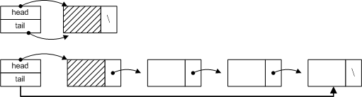
单链表头节点
Header Node（或称“哨兵” ）
  不被作为表中的实际元素，值忽略
  head指向该节点
访问
  必须从head开始查找链表中的元素
为什么要引入头结点呢？？
Notes:
通过指针把它的一串存储结点链接成一个链
存储结点由两部分组成：
data字段
link字段
访问要求
访问链表中的一个节点，必须从头（first）开始，找到该元素节点的位置。复杂度是O(k)级别

Slide 25
链表检索
// 返回位置i处的结点指针
template <class T> // 线性表的元素类型为T
Link<T> * lnkList <T>:: setPos(int i) {
int count = 0;
if (i <= -1) return head; // i 为-1则定位到头结点
Link<T> *p = head->next;
while (p != NULL && count < i) { // 若i为0则定位到第1个结点
p = p-> next;
count++;
};
return p; // 或者为空，或者指向第i个节点！
} // i从0开始！

Slide 26
链表插入: bool insert(int i, T value)
p＝setPos(i-1)
…
…
p
q＝new ListNode
q
…
…
q->next=p->next
p
q
p->next=q
…
…
p
q

Slide 27
插入算法
ListNode * Insert(int i, T value)
{
ListNode *p，*q;
q = new ListNode; //产生一个新结点空间q
p = setPos(i-1); //找到待插位置的前一个位置p
if (p == NULL ) return false; //位置i无效
q->data = value;
q->next = p->next;
p->next = q;
if(q->next == NULL )
tail=q; //当插入元素是最后位置时维护尾指针
return true;
}
指针调整过程

Slide 28
链表删除: bool delete(int i)
p = setPos(i-1);
d（待删节点）
x
p
d = p→next;
P节点不能不存在或者为尾节点！！
p→ next = d→ next;
delete(d)
Notes:
注意处理尾结点为空的情况

Slide 29
删除算法
template <class T> // 线性表的元素类型为T
bool lnkList<T>:: delete(const int i) {
Link<T> *p, *d;
if ((p = setPos(i-1)) == NULL || p == tail) { // 待删结点不存在;
cout << " 非法删除点 " <<endl; return false;
}
d = p->next; // d是真正待删结点
if (d == tail) { // 待删结点为尾结点，则修改尾指针
tail = p;
p->next = NULL:
delete d;
}
else { p->next = d->next; delete d; } // 删除结点d并修改链指针
return true;
}

Slide 30
设置头结点的好处
由于开始结点的位置被存放在头结点的指针域中，所以在链表的第一个位置上的操作就和在表的其它位置上操作一致，无须进行特殊处理;
无论链表是否为空，其头指针是指向头结点的非空指针（空表中头结点的指针域空），因此空表和非空表的处理也就统一了。

Slide 31
举例：不带头结点 vs 带头结点
不带头结点
head
curr
tail
20
23
10
12
15
带头结点
head
curr
tail
20
23
10
12
15

Slide 32
无头结点的插入算法
//无头结点，须对i为0的插入位置作特殊处理
ListNode * Insert(int i, T value){
if ( i==0){
s = new ListNode; //生成新结点
s->data = value; s->next = head; // 插入到链表L中
head = s; // 修改链头指针L
}else{
……（见27页） //同有头结点算法的处理;
}
return true;
}

Slide 33
单链表分析
单链表的不足之处
  link字段仅仅指向后继结点，不能有效地找到前驱
为弥补上述不足
  引入双链表
  节点增加一个指向前驱的指针

Slide 34
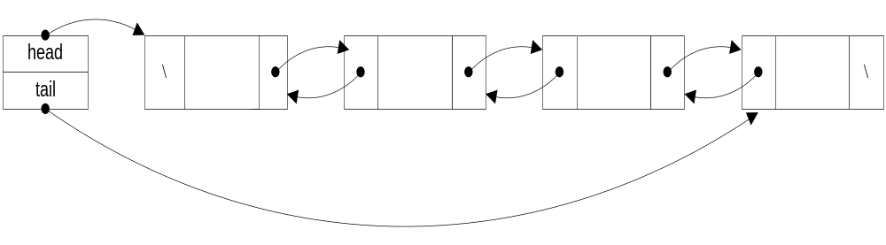
双链表
类型说明
struct DblListNode
{
T data;
DblListNode *prev;
DblListNode *next;
};
struct DoubleList
{
DblListNode * head，*tail;
};
指向前驱结点
指向后继结点
prev
data
next
Notes:
单链表的主要不足之处是：
link字段仅仅指向后继结点，不能有效地找到前驱
双链表弥补了上述不足之处
增加一个指向前驱的指针

Slide 35
删除结点示意图
删除p所指的结点setPos(i)
p->prev->next=p->next;
p->next->prev=p->prev;
p
p
p->prev=NULL;
p->next=NULL;
^
^
p
delete(p)

Slide 36
插入结点示意图
插入和删除都要注意边界条件的判断！
在p所指结点后插入一个新的结点setPos(i-1)
③
④
new q;
①
p
②
q->next=p->next
q->prev=p
p->next=q
q
q->next->prev=q
要注意操作的次序！

Slide 37
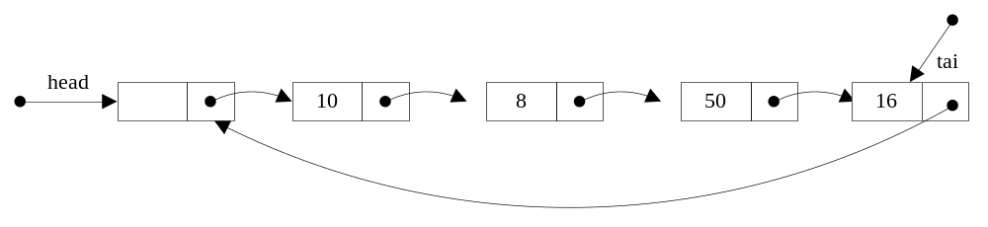
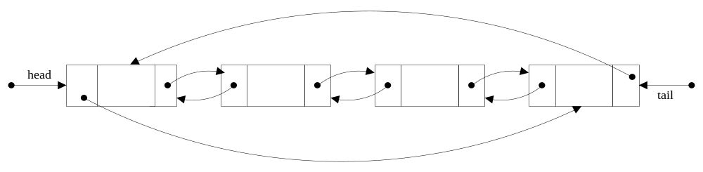
循环链表
将单链表或者双链表的头尾结点链接起来，就是一个循环链表。
不增加额外存储花销，却给不少操作带来了方便
  从循环表中任一结点出发，都能访问到表中其他结点。

Slide 38
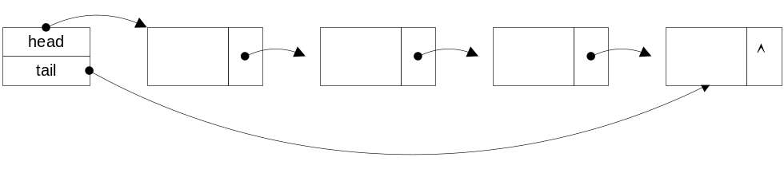

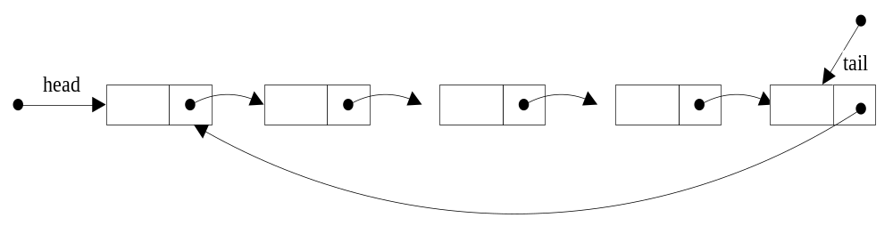
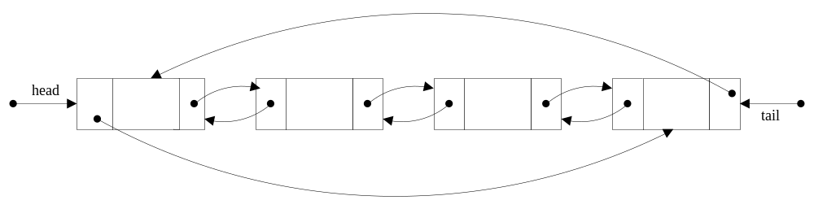
几种主要链表比较

Slide 39
2.4 线性表实现方法的比较
顺序表的主要优点
  没有使用指针，不用花费额外开销
  线性表元素的访问非常便利
链表的主要优点
  无需事先了解线性表的长度
  允许线性表的长度动态变化
  能够适应经常插入删除内部元素的情况
顺序表适合存储静态数据，链表适合动态数据

Slide 40
顺序表和链表的比较
顺序表
  插入、删除运算时间代价O(n)，查找则可常数时间完成
  预先申请固定长度的数组
  如果整个数组元素很满，则没有结构性存储开销
链表
  插入、删除运算时间代价O(1)，但找第i个元素时间代价O(n)
  利用指针动态地按照需要为表中新的元素分配存储空间
  每个元素都有结构性存储开销

Slide 41
应用场合的选择
顺序表不适用的场合
  经常插入删除时，不宜使用顺序表
  线性表的最大长度也是一个重要因素
链表不适用的场合
  当读操作比插入删除操作频率大时，不应选择链表
  当指针的存储开销，和整个结点内容所占空间相比其比例较大时，应该慎重选择

Slide 42
思考
带表头与不带表头的单链表？
处理链表需要注意的问题？
线性表实现方法的比较？
  插入、删除、查找等代价
顺序表和链表的选择？
  结点变化的动态性
  存储密度

Slide 43
联系信息：
电子邮件：zoulei@pku.edu.cn

